Slide 1
Система быстрых платежей.
Система быстрых платежей (СБП) — сервис, который позволяет физическим лицам мгновенно (в режиме 24/7) переводить деньги по номеру мобильного телефона себе или другим лицам, вне зависимости от того, в каком банке открыты счета отправителя или получателя средств. Для этого необходимо, чтобы эти банки были подключены к Системе быстрых платежей.
Тарифы банков для пользователей
С 01.05.2020 Банком России установлены следующие максимальные ставки комиссий банков для их клиентов:
при переводе средств физическими лицами в пользу физических лиц:
на сумму до 100 тыс руб в месяц — плата не взимается;
свыше 100 тыс руб в месяц — не более 0,5% от суммы перевода, но не более 1,5 тыс рублей за перевод.

Slide 2
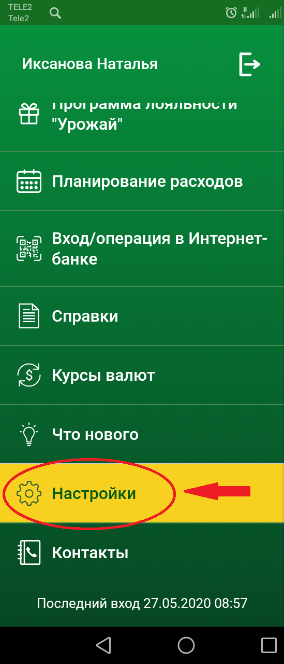
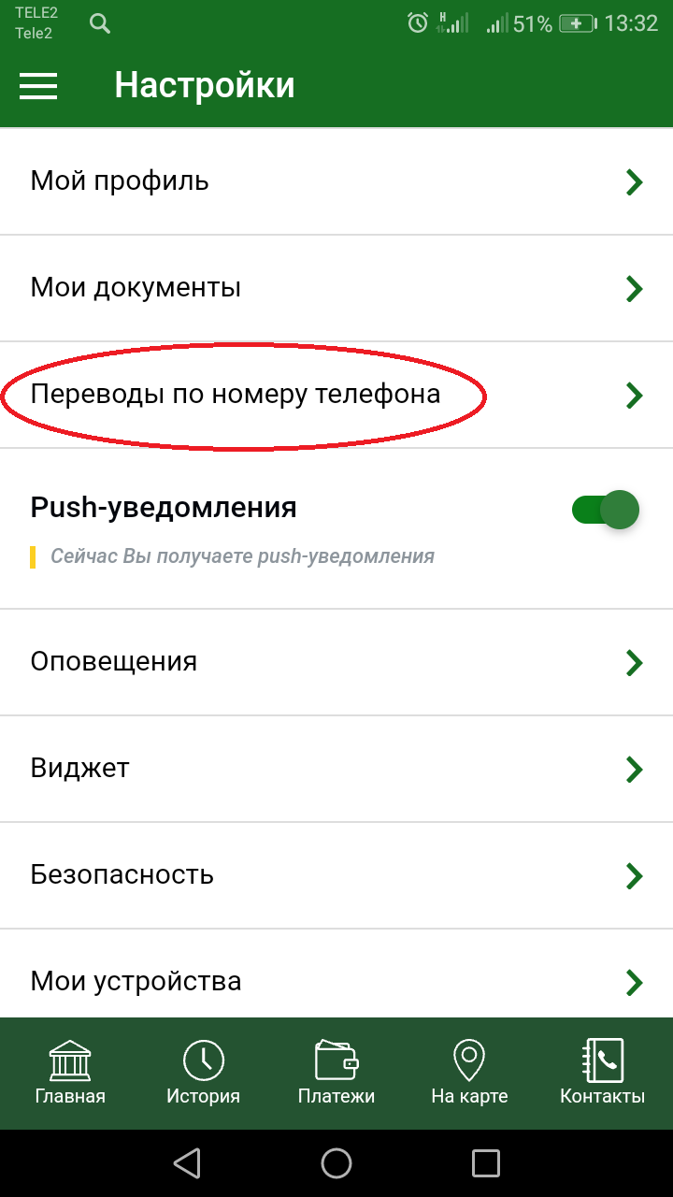
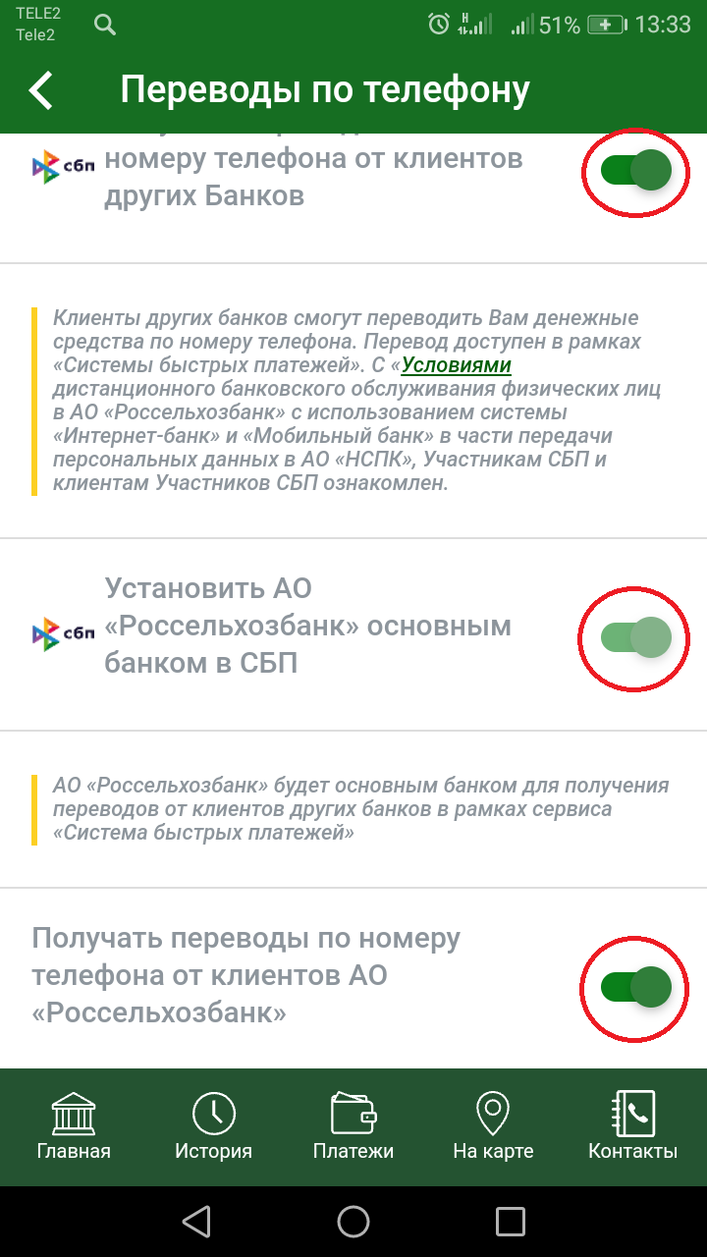
Подключение в приложении Россельхозбанк.

Slide 3
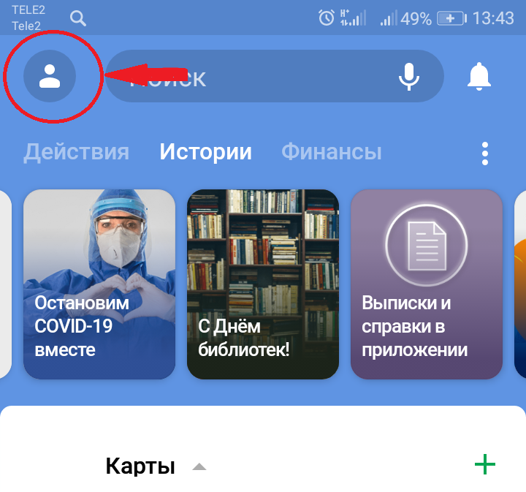
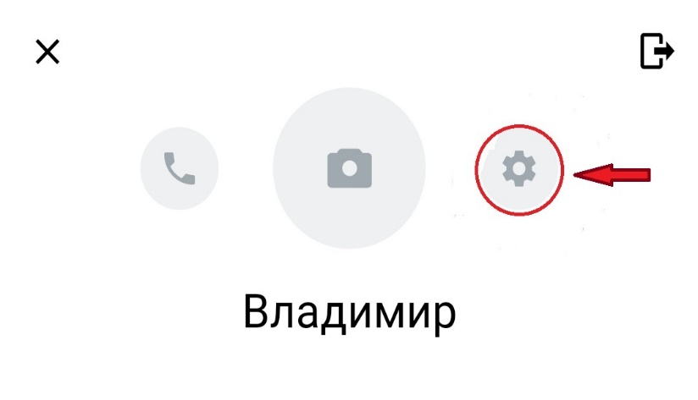
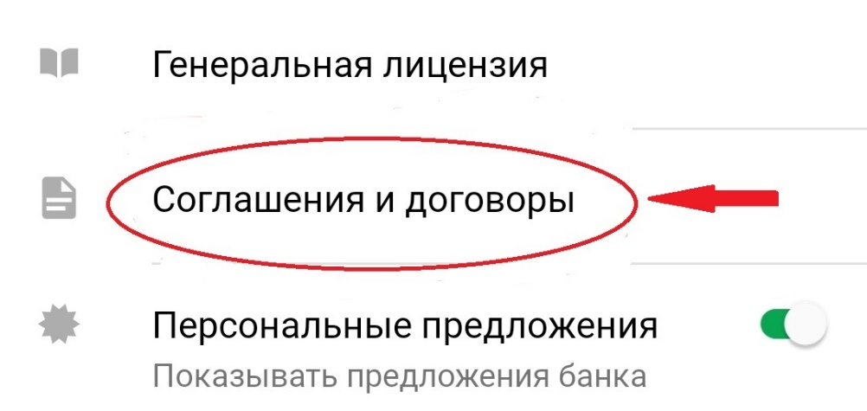
Подключение в приложении Сбербанк онлайн.

Slide 4
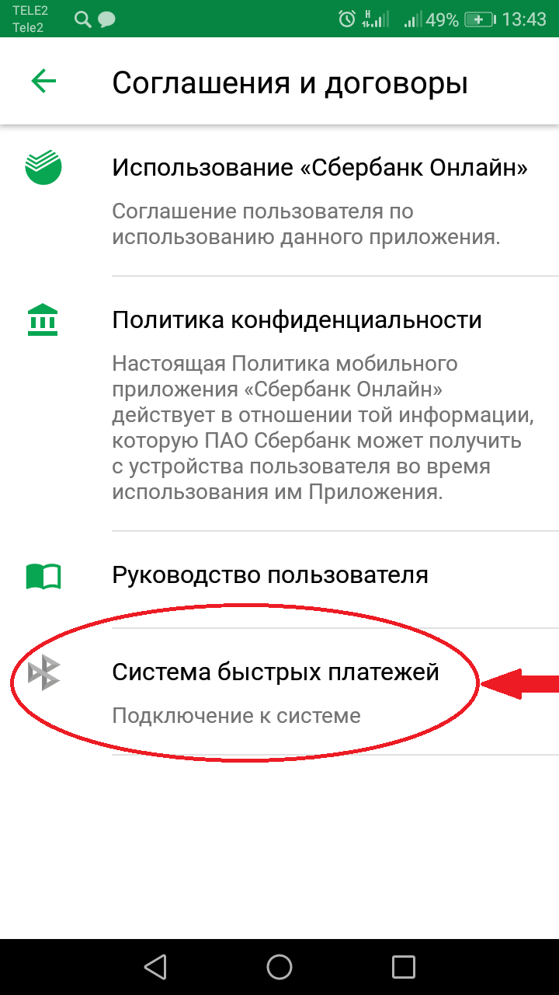
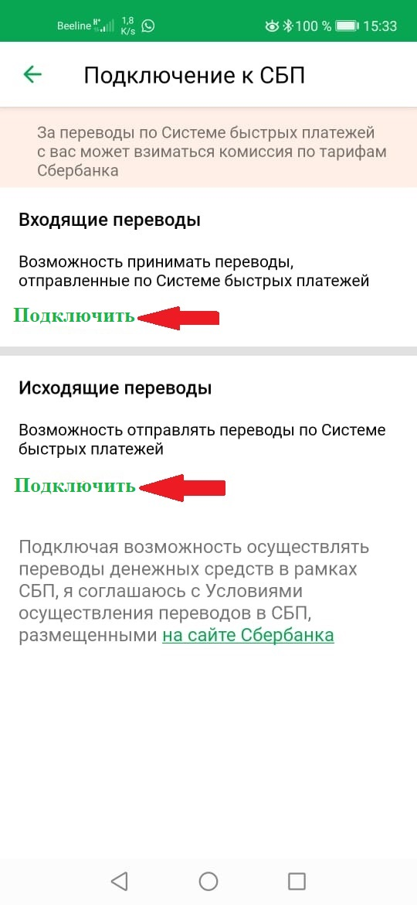
Подключение в приложении Сбербанк онлайн.

Slide 5
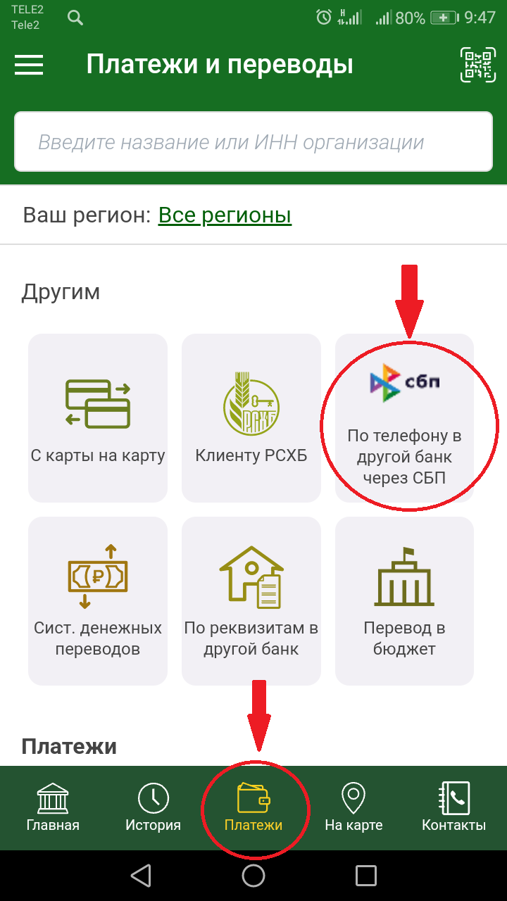
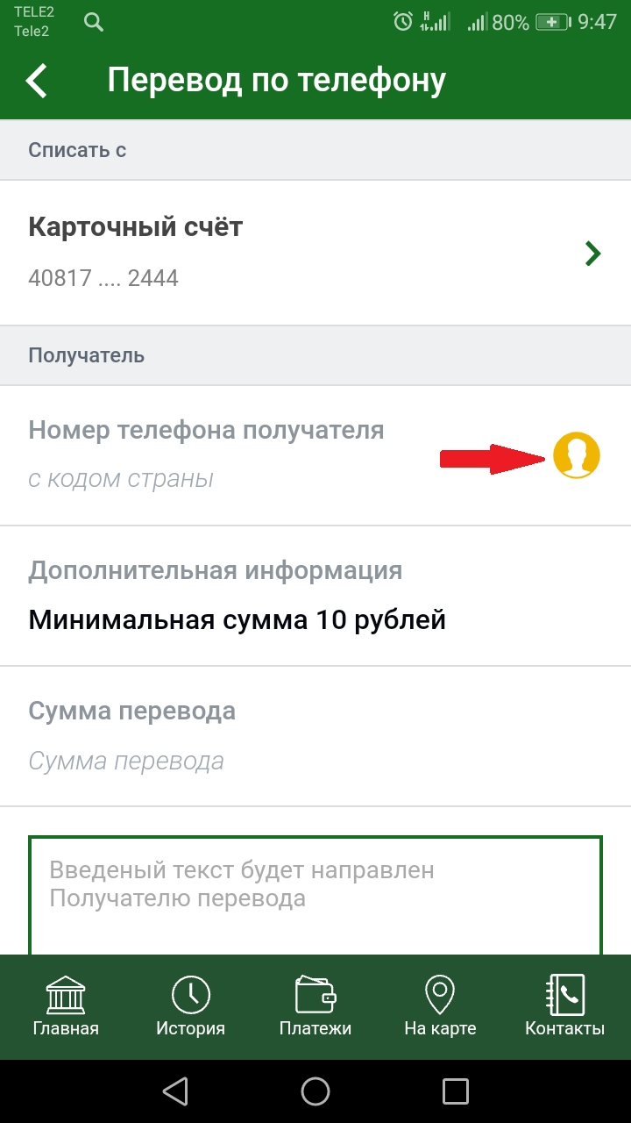
Совершение перевода РСХБ-Сбербанк (или любой другой банк)

Slide 6
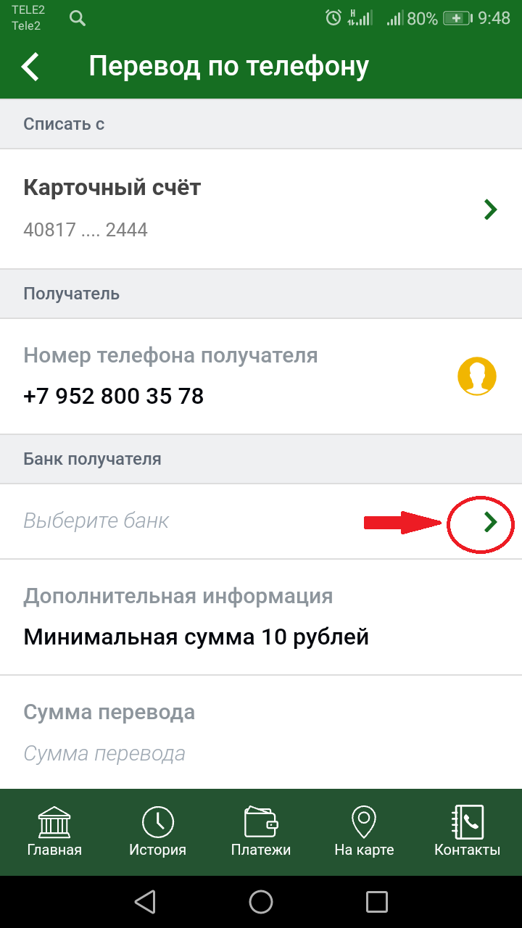
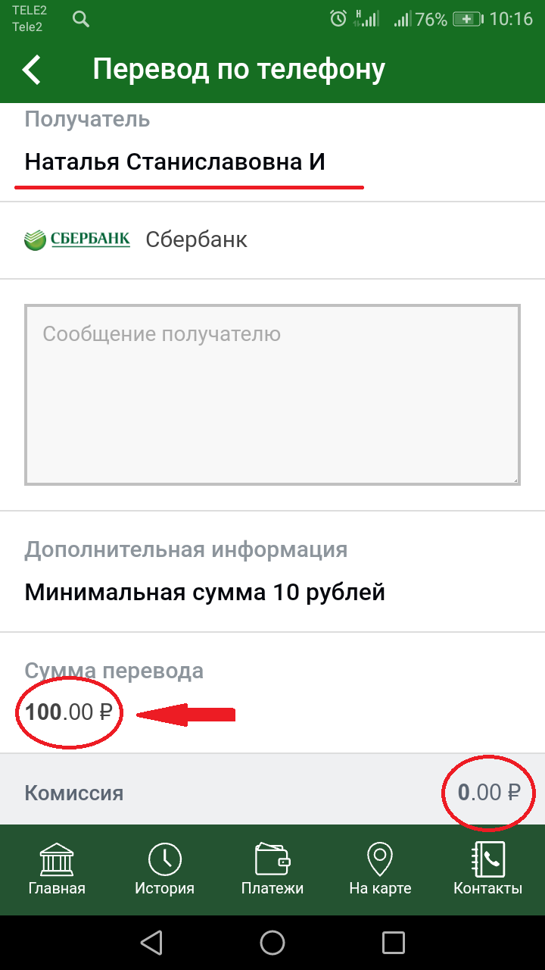
Совершение перевода РСХБ-Сбербанк (или любой другой банк)

Slide 7
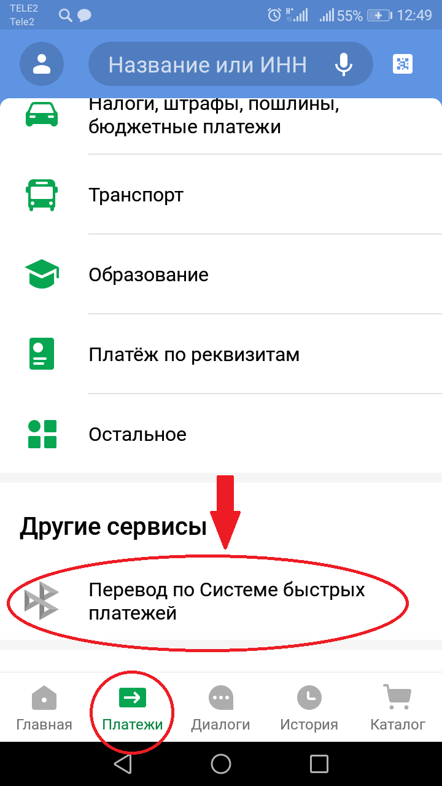
Совершение перевода Сбербанк-РСХБ (или любой другой банк)

Slide 8
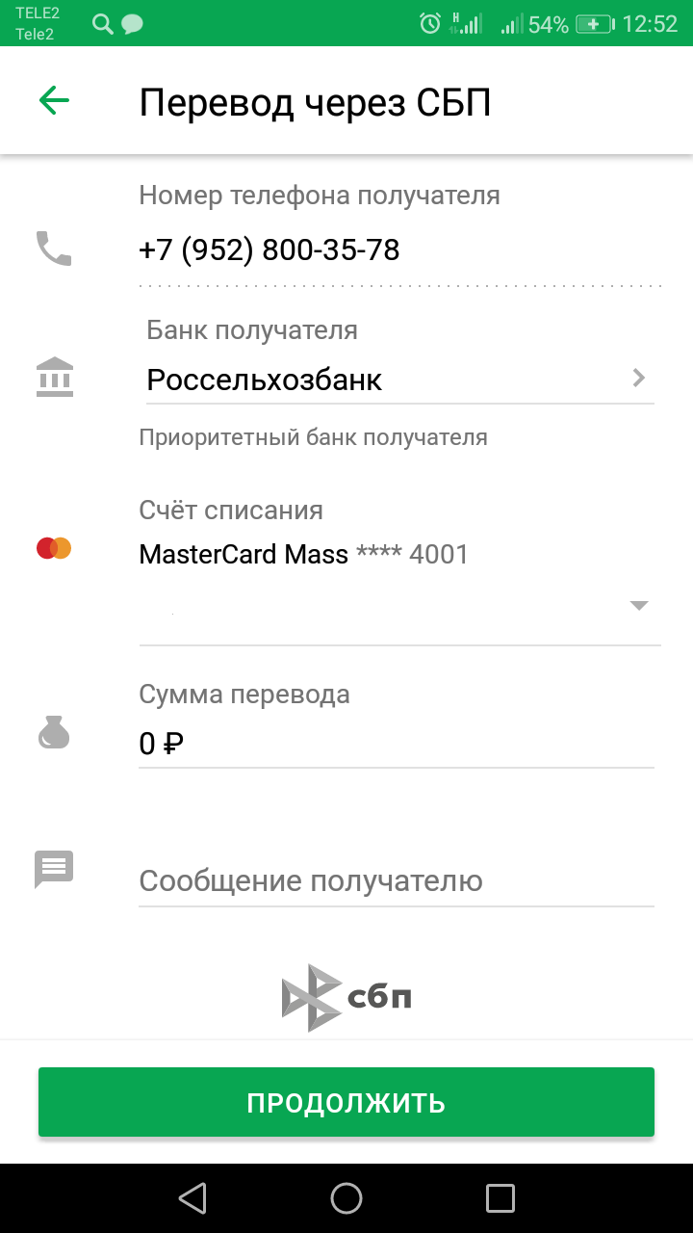
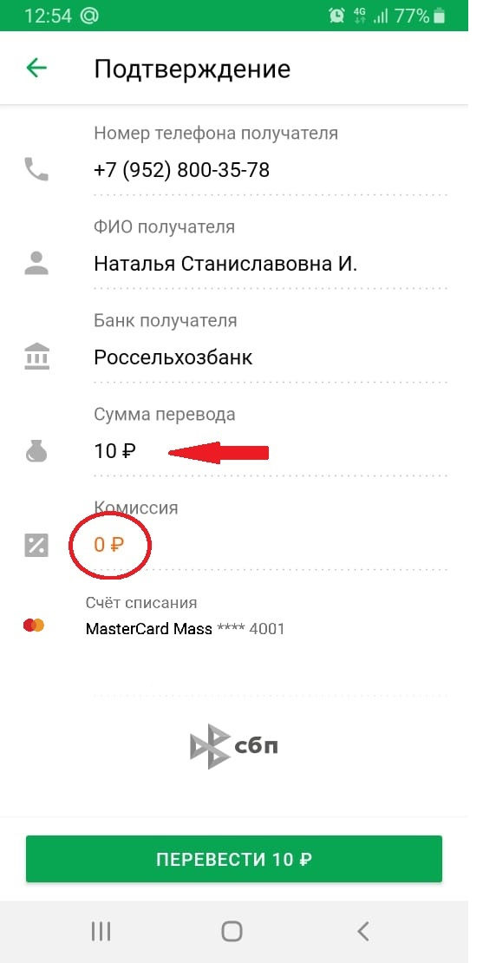
Совершение перевода Сбербанк-РСХБ (или любой другой банк)

